Slide 1
你來看—後現代的福音策略
約翰福音1:43-48

Slide 2
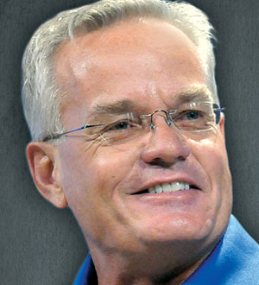
Bill Hybel 海波斯

Slide 3
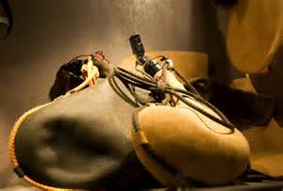
一、新皮袋才能承載新酒
「17 也沒有人把新酒裝在舊皮袋裡，若是這樣，皮袋就裂開，酒漏出來，連皮袋也壞了。唯獨把新酒裝在新皮袋
裡，兩樣就都保全了。」
（太9:17）

Slide 4
我們已經進入了全球化新的里程碑，就是後現代、後殖民、後基督教、後人類、後教牧的時代!

Slide 5
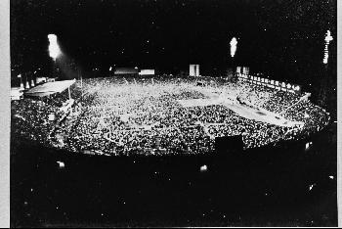
台北葛理翰佈道大會（1975）

Slide 6
60年代
大型佈道會
20世紀末期
以尋道者為主
70年代
逐家佈道運動
90年代
教會植堂運動
80年代
教會增長運動

Slide 7
二、想傳福音，先作朋友

Slide 9
三、在神沒有難成的事
上帝能在一個不可能的地方成就大事
上帝有能力改變一個不可能改變的人

Slide 10
9月21日，請你來看！

